Slide 1
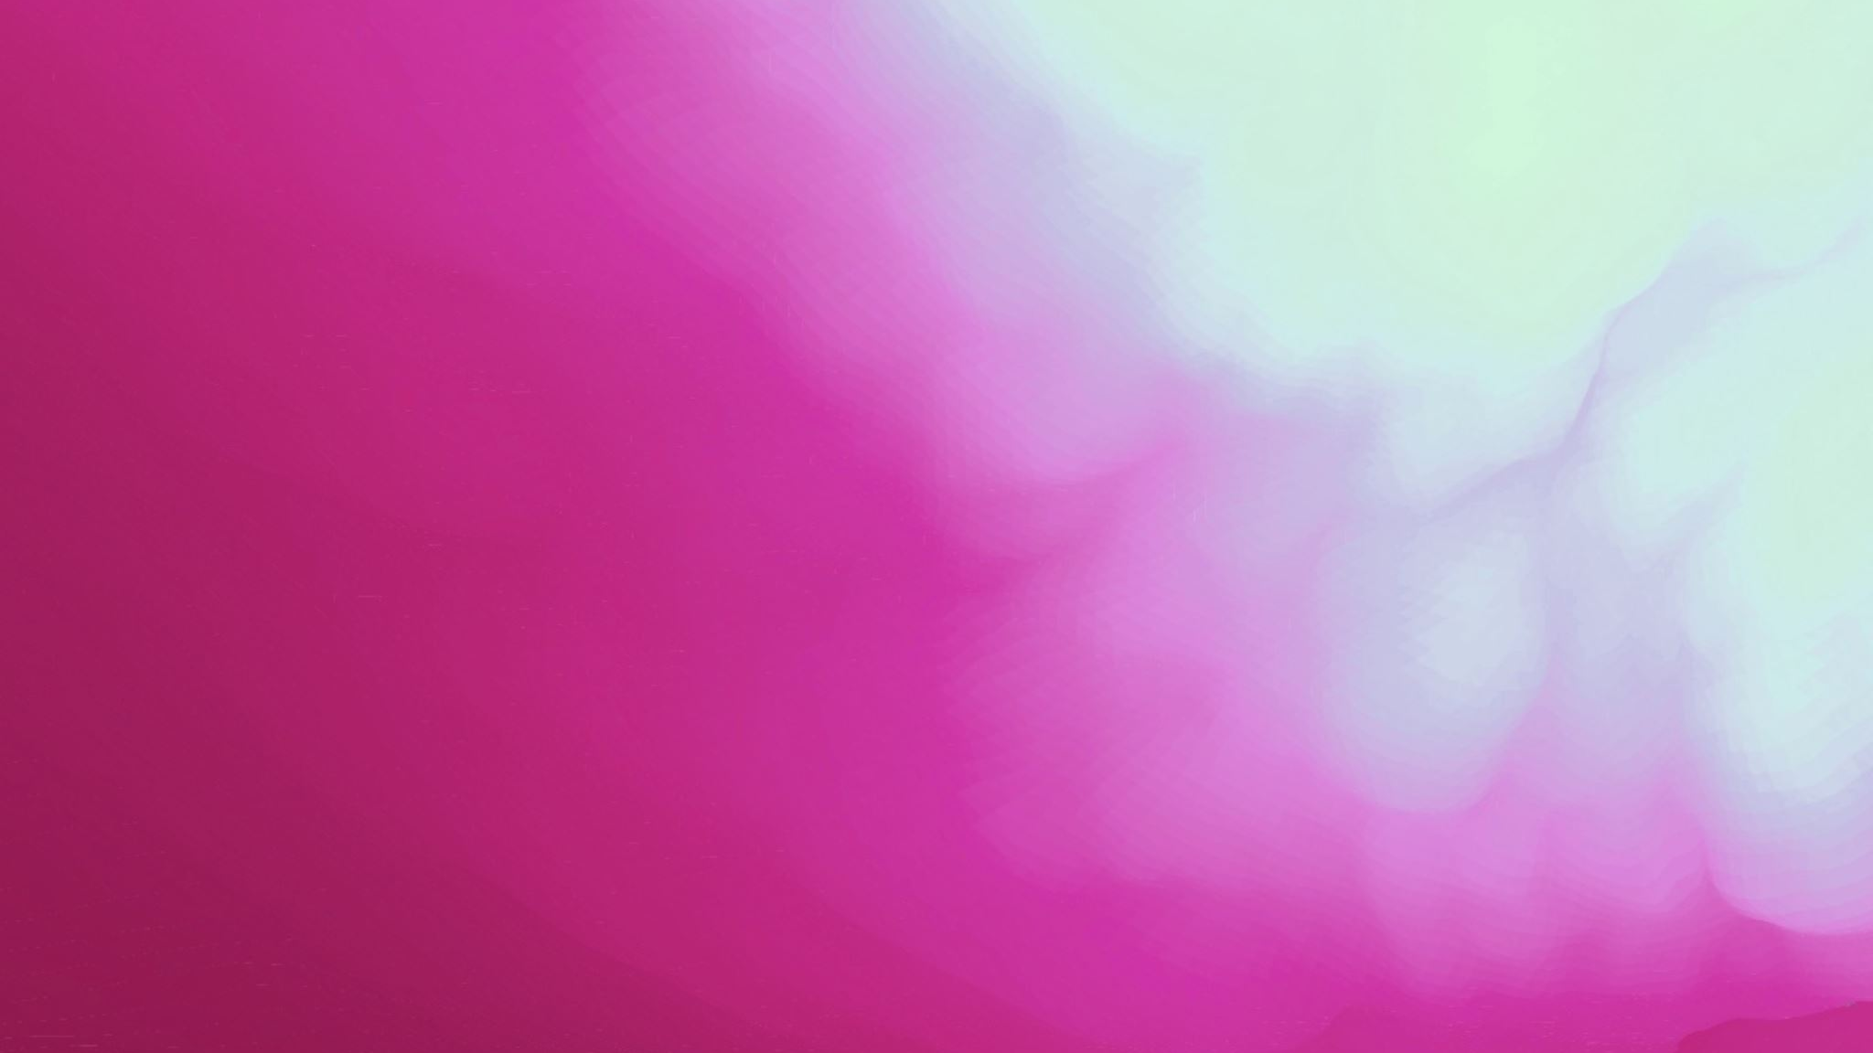

TEXT TO IMAGE AI TEKNOLOJİSİ İLE OLUŞTURULMUŞ RESİMLERİN TESPİTİ
Tuğrahan Güler - 170421021

Slide 2
Ön Bakış - Kullanılan Teknolojiler
PyTorch
Torchvision
Matplotlib
Scikit-Learn
PIL
ResNet50
HTML,CSS,JS
Flask Framework

Slide 3
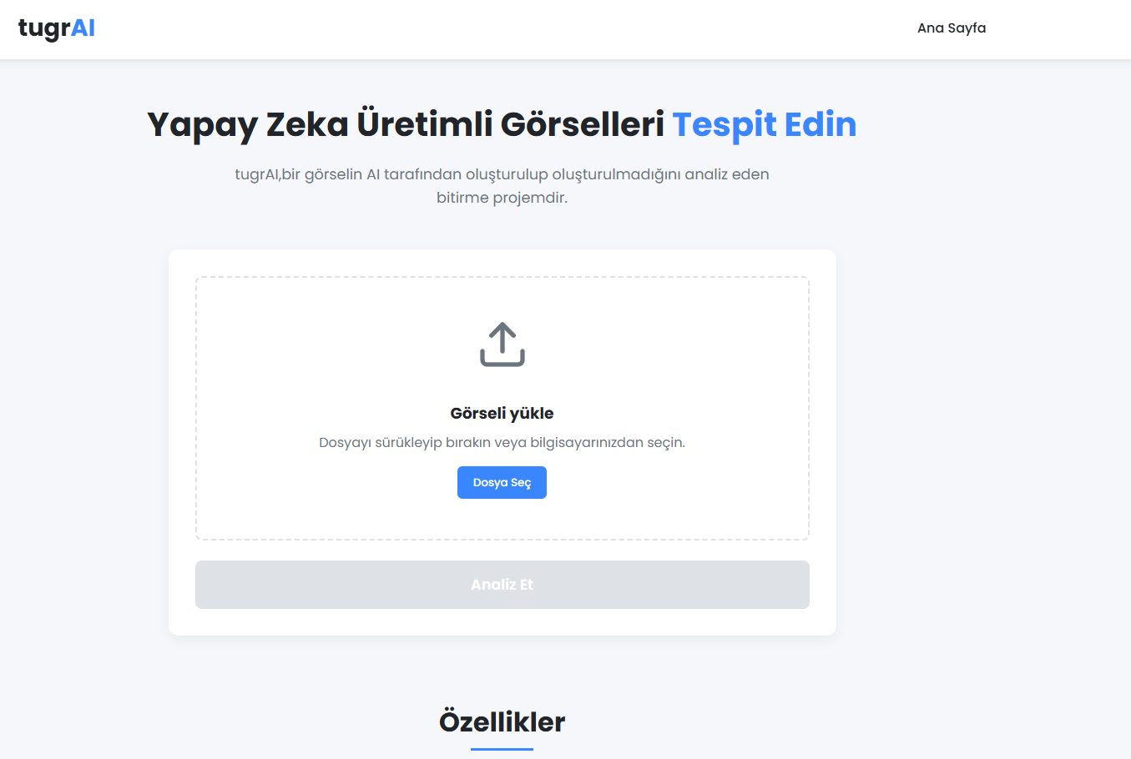
Projenin Amacı
Projenin amacı Text to Image teknolojisi ile oluşturulan fotoğrafların gerçek fotoğraflardan ayırt edilmesidir.
Eğitilen model arayüze yüklenen resimin yapay zeka sonucu mu yoksa gerçek bir görüntü mü olduğunu anlamak üzere eğitilmiştir.

Slide 4
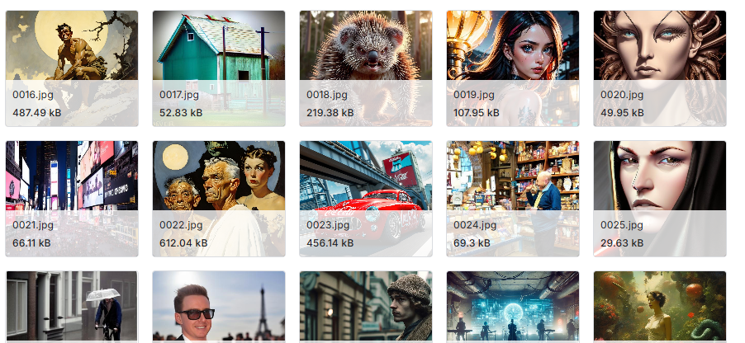
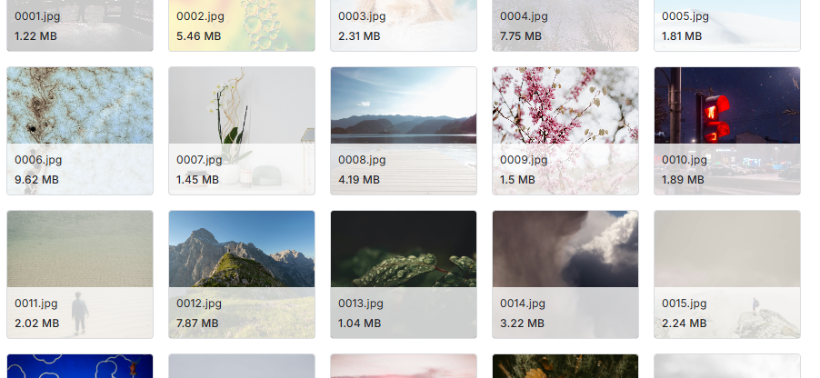
Eğitim Süreci – Veri Seti Hazırlığı
Kullanılan veri setinde 10,000 adet Stable Diffusion, 10,000 adet MidJourney ve 10,000 adet DALL-E yapay zekaları tarafından oluşturulan toplamda 30,000 görsel bulunmaktadır.
Gerçek fotoğraflarda ise 22,500 adet Pexels ve Unsplash, 7,500 adet WikiArt’tan alınmış görsel bulunmaktadır.
Toplamda 60.000 görsel bulunan 52.40GB’Lık bu veri seti yüksek bir doğruluk ve kaliteli bir model için en uygun seçenek olarak görülmüştür.

Slide 5
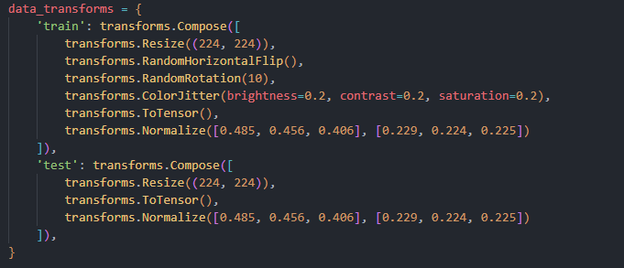
Veri Ön İşleme Adımları
Verisetindeki veriler, veri çeşitliliğini arttırmak için (Data Augmentation) ve farklı dönüşümlere karşı da modelin öğrenebilmesi için RandomFlip, RandomRotation, ColorJitter, Resize (ResNet50 Optimizasyonu), Normalize teknikleri kullanılmıştır.
Verisetinin %80’i eğitim, %20’si test olacak şekilde ayırılmıştır.

Slide 6
Eğitim Süreci ve Kullanılan Özellikler
Learning Rate Scheduler
Adam Optimizer
ResNet50 Modeli
Early Stopping
Cross Entropy Loss

Slide 7
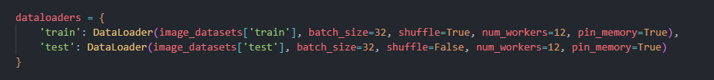
Epoch – Batch Size
Model için 30 Epoch ve 32 Batch Size değerleri girilmiştir. Num_workers değeri 12 girilmiştir.

Slide 8
Learning Rate Scheduler

Slide 9

Adam Optimizer
Bu eğitimde hız ve verimlilik açısından en uygun olan Adam Optimizer tercih edilmiştir.
Adam, modelin daha hızlı, stabil ve verimli bir şekilde öğrenmesini sağlar, bu nedenle derin öğrenme modellerinde sıklıkla tercih edilir.

Slide 10

ResNet50
ResNet50, derin öğrenme ve bilgisayarla görme (computer vision) uygulamalarında yaygın olarak kullanılan güçlü ve etkili bir modeldir.
Modelin Eğitim Sürecinde ResNet50 kullanılmıştır.
Residual connections özelliği dikkate alınmıştır.

Slide 11
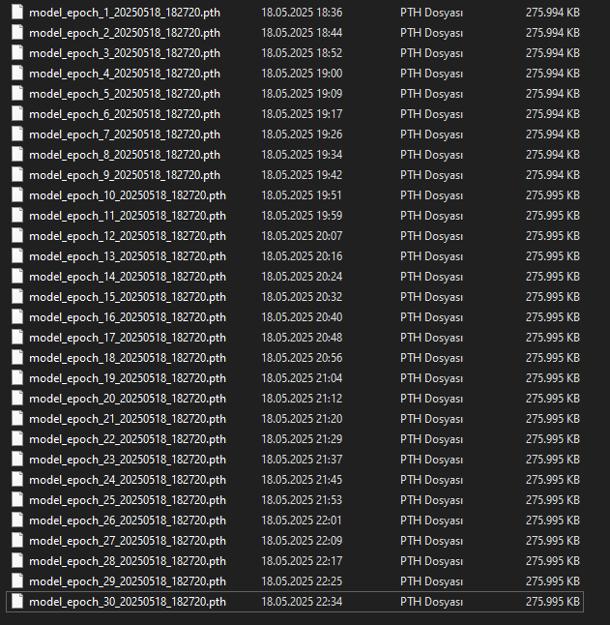
Model Sonuçları ve Her Epochtaki değerleri
Her epochta oluşan modelin bilgileri loglarda tutulmuş ve model kayıt edilmiştir. Eğitim sonunda elimizde 30 adet model bulunur.
Son epochta model %92.5 Accuracy seviyesine ulaşmıştır.

Slide 12
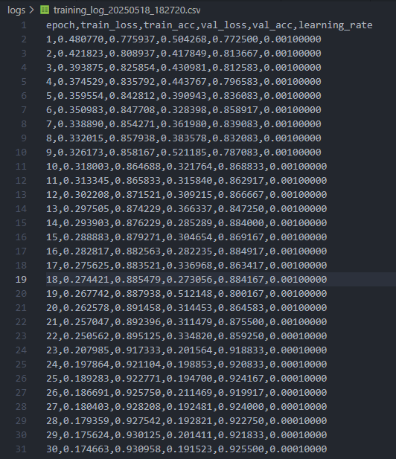
Model Logları

Slide 13
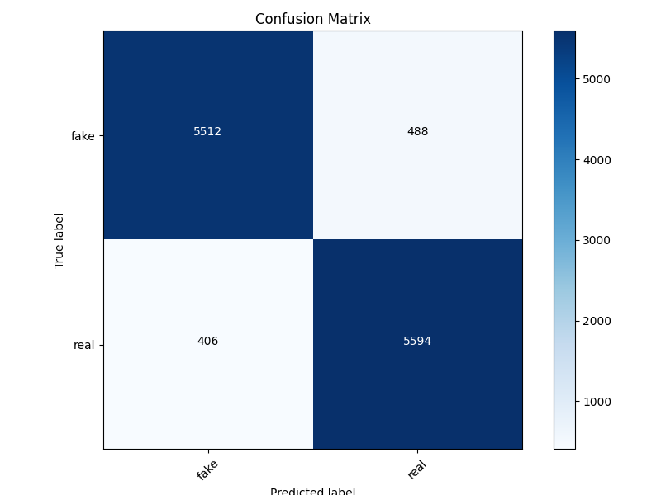
Confusion Matrix
Modelin confusion matrix sonucu, görsel sınıflandırmada yüksek doğruluk sağladığını göstermektedir. Model, 5512 sahte görseli doğru bir şekilde sahte olarak, 5594 gerçek görseli ise doğru bir şekilde gerçek olarak sınıflandırmıştır. Ancak, model 488 sahte görseli yanlışlıkla gerçek olarak ve 406 gerçek görseli de yanlışlıkla sahte olarak sınıflandırmıştır. Bu sonuç, modelin genel performansının yüksek olduğunu göstermektedir.

Slide 14
Matrixe göre accuracy, precision, f1 score ve recall değerleri
Precision: 0.919
Recall: 0.93
F1 Score: 0.924
Accuracy: 0,925

Slide 15
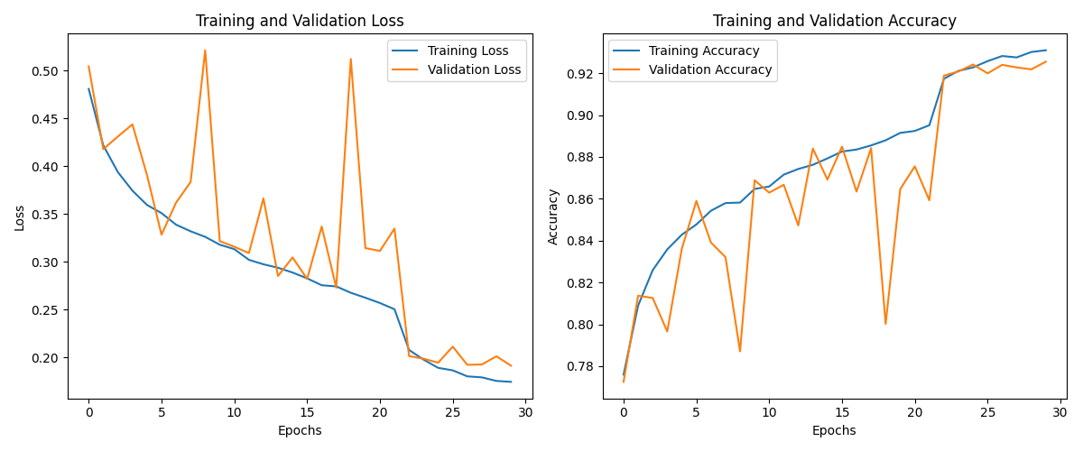
Training Curve

Slide 16
Model Testi İçin Arayüz
Model testi ve kullanımı için ön yüz tarafında HTML, CSS, JS kullanılmıştır.
Arka yüz tarafı içinse FLASK framework kullanılmış ve model buraya entegre edilmiştir.
Frontend tarafından backende verilen resim RGB formatına dönüştürülerek işlenir.
Analiz sonucunda bulunan sınıf ve güven oranı kullanıcıya gösterilir.

Slide 17
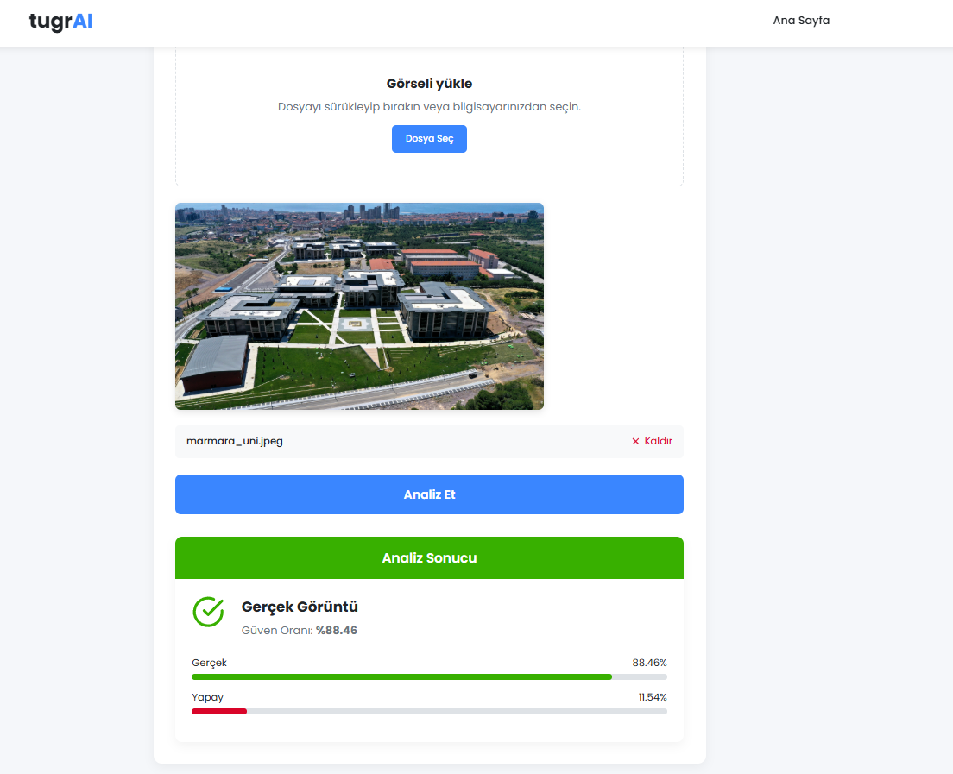
Gerçek Görüntü Örneği
Model tahminini 1 (real) sınıfından yana yapar ve güven oranı ile birlikte kullanıcıya tahminini gösterir.

Slide 18
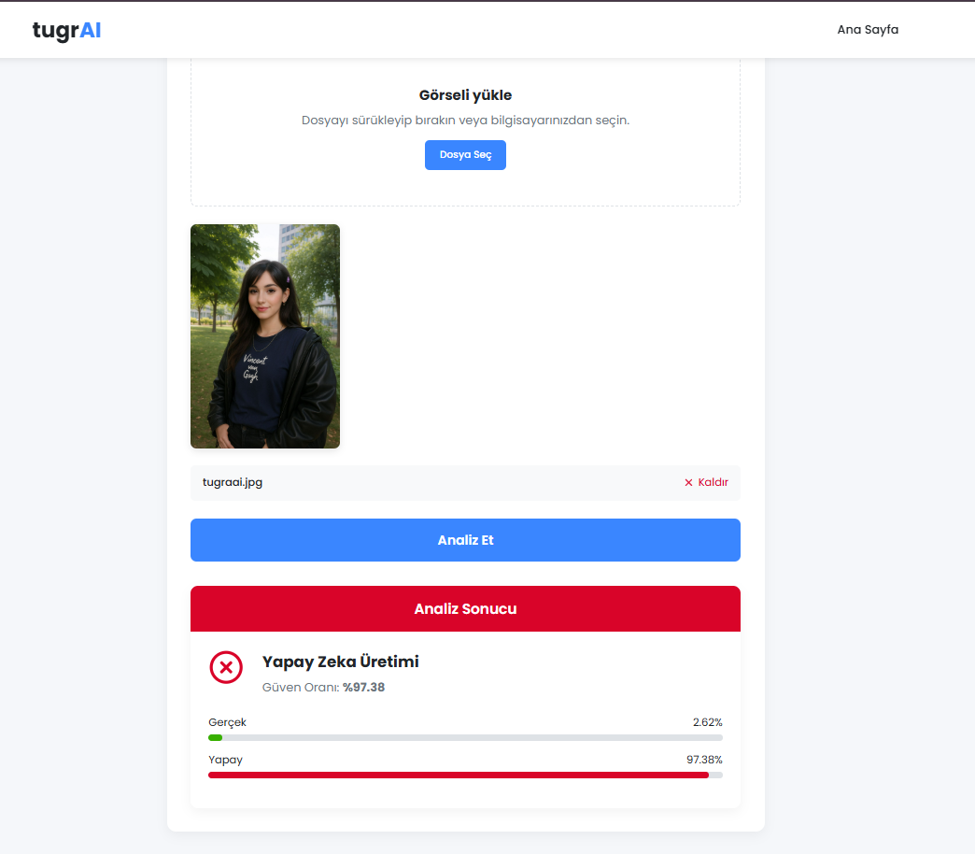
Yapay Zeka Görüntüsü Örneği
Model tahminini 0 (Fake) sınıfından yana yapar ve güven oranı ile birlikte kullanıcıya sonuçları gösterir.

Slide 19
Dinlediğiniz için Teşekkürler

